Slide 1
Лекция 1
Вычислительная техника. Представление данных в компьютере

Slide 2
Информационные процессы
Под процессом понимают ход, развитие какого-нибудь явления, последовательную смену состояния объекта.
Одни процессы характерны для общества, другие — для живой природы.
В одних ситуациях человек активно участвует в процессе, в других случаях он пассивен и занимает позицию наблюдателя.

Slide 3
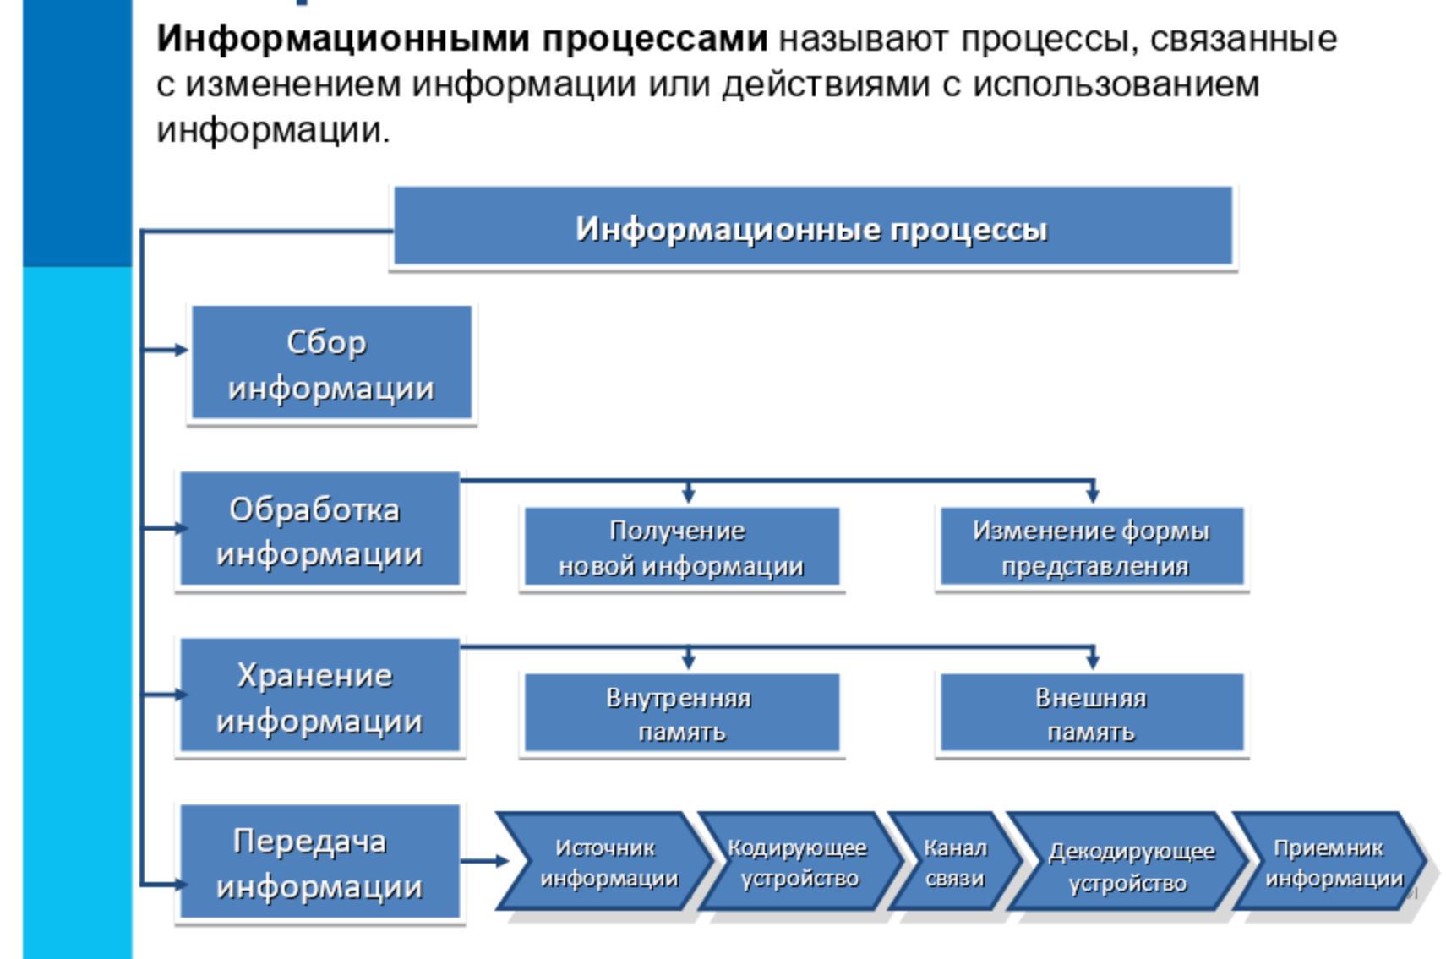

Slide 4
Получение информации | Это сбор сведений из каких либо источников (извлечение данных из хранилища/источника данных, наблюдение за событиями и явлениями, общение, СМИ и масс-медиа). Получение информации основано на отражении различных свойств процессов, объектов и явлений окружающей среды. Этот процесс выражается в восприятии с помощью органов чувств. Для улучшения восприятия информации человек придумал различные индивидуальные приспособления и приборы — очки, бинокль, микроскоп, стетоскоп, различные датчики и т. д.
Хранение информации | Хранение информации имеет большое значение для многократного использования информации и передачи информации во времени. Для долговременного хранения используются книги, в настоящее время — компьютерные носители, устройства внешней памяти и др. Информация чаще всего хранится для неоднократной дальнейшей работы с ней. В этом случае для ускорения поиска информация должна быть как-то упорядочена. В библиотеках — это картотеки, при хранении с использованием компьютера — размещение информации в определенных папках, в более сложных случаях — это базы данных, информационно-поисковые системы и т. д.
Обработка информации | Обработка информации подразумевает преобразование ее к виду, отличному от исходной формы или содержания информации. Процесс изменения информации может включать в себя, например, такие действия как численные расчёты, редактирование, упорядочивание, обобщение, систематизация и т. д. Результаты обработки информации в дальнейшем используются в тех или иных целях, например: получение новой информации из уже известной путем логических рассуждений или математических вычислений (например, решение геометрической задачи); изменение формы представления информации без изменения ее содержания (например, перевод текста с одного языка на другой); упорядочение (сортировка) информации (например, упорядочение расписания движения поездов по времени их отправления).
Передача информации | Передача информации необходима для её распространения. Основными устройствами для быстрой передачи информации на большие расстояния в настоящее время являются телеграф, радио, телефон, телевизионный передатчик, телекоммуникационные сети на базе вычислительных систем. Такие средства связи принято называть каналами передачи информации. Следует отметить, что в процессе передачи информации, она может искажаться или теряться. Это происходит в тех случаях, когда информационные каналы плохого качества или на линии связи присутствуют помехи. Передача информации — это всегда двусторонний процесс, в котором есть источник и есть приемник информации. Источник передает информацию, а приемник её получает.

Slide 5
Представление информации человеком

Slide 6

Получение информации

Slide 7
фиксация информации
формы
знаки
пиктограммы
символы
знаковые системы
язык
естественный
формальный

Slide 8

Знак представляет собой заменитель предмета, явления, действия, свойства или отношения
Если форма знака обозначает понятие или даже целое сообщение, то знаки называют пиктограммами

Slide 9
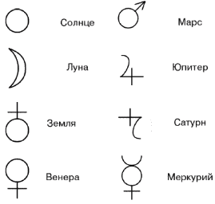
Если связь между формой и значением знака устанавливается по доверенности, то такие знаки называют символами

Slide 10
ПЕРЕДАЧА ИНФОРМАЦИИ
формы общения
устная
фонемы - слоги - фразы
письменная
буквенно-звуковая
слоговая (Япония)
идеографическая (Китай)

Slide 11
ПРЕДСТАВЛЕНИЕ ИНФОРМАЦИИ
формы представления информации человеком
знаковая
в виде текста на естественном языке в устной или письменной форме, а также символов формального языка
образная
в виде графической формы (чертежи, рисунки, диаграммы и т. д.)

Slide 12
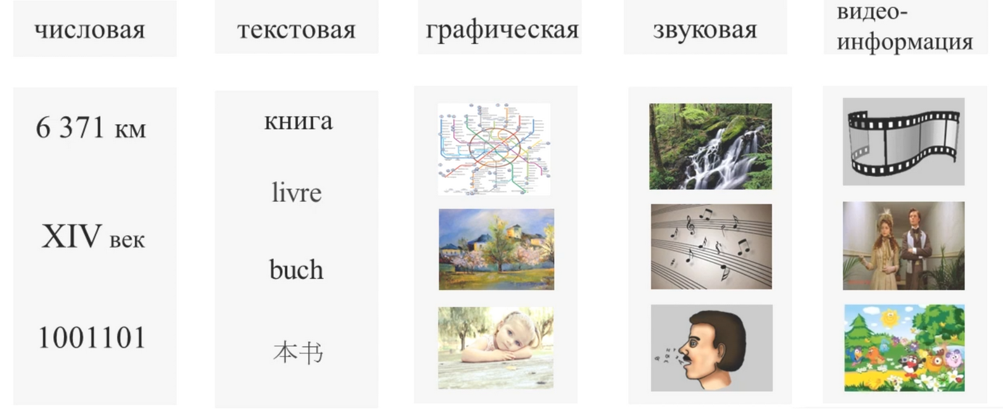
ВИДЫ ИНФОРМАЦИИ

Slide 13
Представление информации в компьютере

Slide 14
Представление текстовой информации в компьютере
Нажатие любой алфавитно-цифровой клавиши на клавиатуре приводит к тому, что в компьютер посылается сигнал в виде двоичного числа, представляющего собой одно из значений кодовой таблицы.
Кодовая таблица — это внутреннее представление символов в компьютере.

Slide 15
В качестве стандарта долгое время использовалась таблица ASCII (American Standard Code for Informational Interchange — Американский стандартный код информационного обмена)
Для хранения двоичного кода одного символа выделен 1 байт = 8бит. Учитывая, что каждый бит принимает значение 1 или 0, количество возможных сочетаний единиц и нулей равно 2⁸ = 256.
Значит, с помощью 1 байта можно получить 256 разных двоичных кодовых комбинаций и отобразить с их помощью 256 различных символов.
Эти коды и составляют таблицу ASCII.

Slide 16
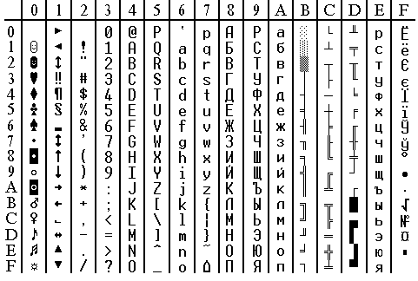

Slide 17
Например, латинская буква S в таблице ASCII представлена шестнадцатеричным кодом — 53. При нажатии клавиши с буквой S в память компьютера записывается код 01010011, представляющий собой двоичный эквивалент шестнадцатеричного числа 53. Этот код может быть получен путем замены каждой шестнадцатеричной цифры её двоичным представлением. В данном случае цифра 5 заменена кодом 0101, а цифра 3 — кодом 0011. При выводе буквы S на экран, компьютер выполняет декодирование: на основании этого двоичного кода строится изображение символа.

Slide 18
В настоящее время широко распространен код Unicode. Эта кодировка поддерживается в большинстве операционных систем, во всех современных браузерах и многих программах.

Slide 19
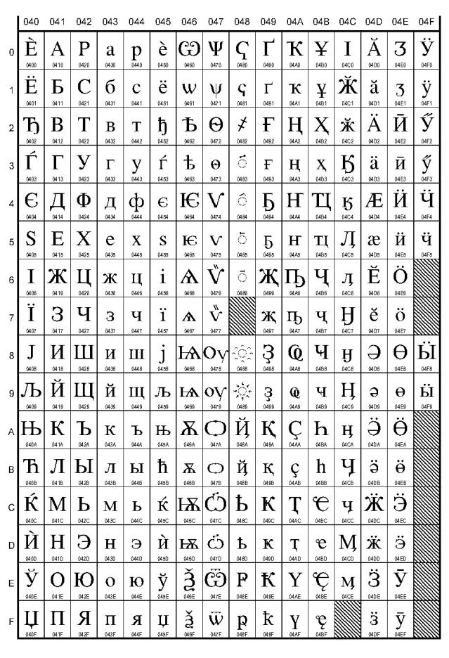

Slide 20
На сегодняшний день кодирование всех живых официальных письменностей считается завершенным: распределено около 29000 позиций из 65535 возможных.
В мире существует 6700 живых языков, но только 50 из них являются официальными языками государств. Письменностей используется около 25, что делает возможным создание универсального стандарта.

Slide 21
Представление графической информации в компьютере
формы хранения
растровое
совокупность точек, используемых для его отображения на экране монитора
векторное
совокупность графических примитивов. Каждый примитив состоит из элементарных отрезков кривых, параметры которых (координаты узловых точек, радиус кривизны и пр.) описываются математическими формулами

Slide 22
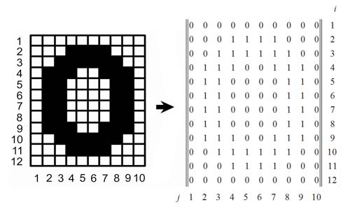
Объём растрового изображения определяется как произведение количества точек и информационного объёма одной точки, который зависит от количества возможных цветов.
Для черно-белого изображения информационный объём одной точки равен 1 биту, так как точка может быть либо чёрной, либо белой, что можно закодировать одной из двух цифр — 0 или 1.

Slide 23
Информационный объём растрового изображения (V) определяется как произведение числа входящих в изображение точек (N) на информационный объём одной точки (q), который зависит от количества возможных цветов, т. е.
V=N*q.
При чёрно-белом изображении q = 1 бит (например, 1 — точка подсвечивается и 0 — точка не подсвечивается). Поэтому для хранения чёрно-белого (без оттенков) изображения размером 100x100 точек требуется 10000бит.
Если между чёрным и белым цветами имеется ещё шесть оттенков серого (всего 8), то информационный объём точки равен 3 бита (log₂8 = 3). Информационный объём такого изображения увеличивается в три раза: V = 30000бит.
Количество бит для отображения цветной точки: для 8 цветов необходимо 3 бита; для 16 цветов — 4 бита; для 256 цветов — 8 битов (1 байт).

Slide 24
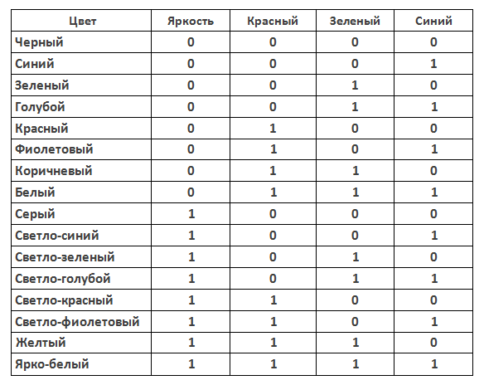

Slide 25
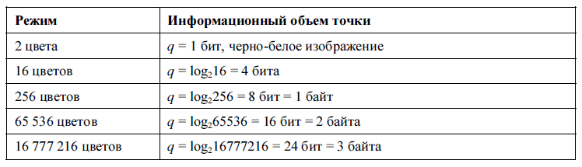
Цветные изображения могут отображаться в различных режимах, соответственно изменяется и информационный объём точки
Количество бит, отводимое на каждый пиксель для представления цвета, называют глубиной цвета (англ. color depth). От количества выделяемых бит зависит разнообразие палитры.

Slide 26
Чем больше глубина цвета, тем больше объем графического файла.
Для хранения растрового изображения размером 32x32 пикселя отвели 512 байтов памяти.
Каково максимально возможное число цветов в палитре изображения?
Решение.
Число точек изображения равно 32*32 = 1024.
512 байтов = 512*8=4096 бит.
Глубина цвета будет 4096÷1024=4.
Число цветов равно 2⁴ = 16.

Slide 27
Цвет на Web-страницах кодируется в виде RGB-кода в шестнадцатеричной системе: #RRGGBB, где RR, GG и BB — яркости красного, зеленого и синего, записанные в виде двух шестнадцатеричных цифр;
это позволяет закодировать 256 значений от 0 (0016) до 255 (FF16) для каждой составляющей.

Slide 28
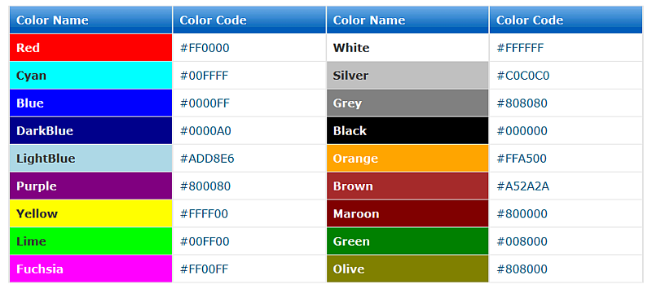

Slide 29
FF — наибольшая яркость цветовой компоненты, для получения различных оттенков одного и того же цвета изменяют яркость.
Чтобы получить светлый оттенок какого-то «чистого» цвета, нужно одинаково увеличить нулевые составляющие; например, чтобы получить светло-красный цвет, нужно сделать максимальной красную составляющую и, кроме этого, одинаково увеличить остальные — синюю и зелёную: #FF9999 (сравните с красным: #FF0000).
Чтобы получить тёмный оттенок чистого цвета, нужно одинаково уменьшить все составляющие, например, #660066 — это тёмно-фиолетовый цвет (сравните с фиолетовым #FF00FF).
!! Если старший бит в коде (первая, третья или пятая цифра) находится в диапазоне от 0 до 3, то можно считать, что эта цветовая компонента отсутствует в цвете, то есть #0F0F0F — это чёрный цвет.
!! Равное или почти равное сочетание цветовых компонент обозначает серый цвет разной интенсивности

Slide 30
Векторное изображение
Для каждой линии указываются её тип (сплошная, пунктирная, штрих-пунктирная), толщина и цвет, а замкнутые фигуры дополнительно характеризуются типом заливки.
Например, такой графический примитив, как окружность радиуса r. Для её построения необходимо и достаточно следующих исходных данных:
координаты центра окружности;
значение радиуса r;
цвет заполнения (если окружность не прозрачная);
цвет и толщина контура (в случае наличия контура).
Информация о векторном рисунке кодируется обычным способом, как хранятся тексты, формулы, числа, т. е. хранится не графическое изображение, а только координаты и характеристики изображения его деталей. Поэтому для хранения векторных изображений требуется существенно меньше памяти, чем растровых изображений.

Slide 31
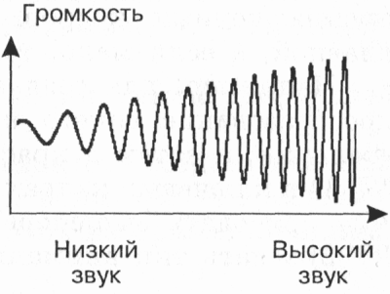
Представление звуковой информации в компьютере
Звук представляет собой непрерывный сигнал — звуковую волну с меняющейся амплитудой и частотой.
Чем больше амплитуда сигнала, тем он громче для человека.
Чем больше частота сигнала, тем выше тон.

Slide 32
При кодировании звуковой информации непрерывный сигнал заменяется дискретным, то есть превращается в последовательность электрических импульсов (двоичных нулей и единиц).
Процесс перевода звуковых сигналов от непрерывной формы представления к дискретной, цифровой форме называют оцифровкой.
Важной характеристикой при кодировании звука является частота дискретизации — количество измерений уровней сигнала за 1секунду:
1 (одно) измерение в секунду соответствует частоте 1 Гц;
1000 измерений в секунду соответствует частоте 1 кГц.
Количество измерений может лежать в диапазоне от 8 кГц до 48 кГц (от частоты радиотрансляции до частоты, соответствующей качеству звучания музыкальных носителей)

Slide 33
Частота звуковой волны выражается числом колебаний в секунду и измеряется в герцах (Гц, Hz).
Человеческое ухо способно воспринимать звуки в диапазоне от 20 Гц до 20 кГц, который называют звуковым.
Количество бит, отводимое на один звуковой сигнал, называют глубиной кодирования звука.
Современные звуковые карты обеспечивают 16-, 32- или 64-битную глубину кодирования звука.

Slide 34
Оценить информационный объём моноаудиофайла (V) можно следующим образом:
V = N*f*k
где N — общая длительность звучания (секунд), f — частота дискретизации (Гц), k — глубина кодирования (бит).
Например, при длительности звучания 1 минуту и среднем качестве звука (16 бит, 24 кГц):
V = 60*24000*16 бит = 23040000 бит =
2880000 байт = 2812,5 Кбайт = 2,75 Мбайт.

Slide 35
При кодировании стереозвука процесс дискретизации производится отдельно и независимо для левого и правого каналов, что, соответственно, увеличивает объём звукового файла в два раза по сравнению с монозвуком.
Например, оценим информационный объём цифрового стереозвукового файла длительностью звучания 1 секунда при среднем качестве звука (16 битов, 24000 измерений в секунду). Для этого глубину кодирования необходимо умножить на количество измерений в 1секунду и умножить на 2 (стереозвук):
V=16 бит *24000*2 = 768000 бит = 96000 байт = 93,75 Кбайт.

Slide 36
форматЫ Звуковых файлов
Формат MIDI (Musical Instrument Digital Interface) изначально был предназначен для управления музыкальными инструментами. В настоящее время используется в области электронных музыкальных инструментов и компьютерных модулей синтеза.
Формат аудиофайла WAV (waveform) представляет произвольный звук в виде цифрового представления исходного звукового колебания или звуковой волны. Все стандартные звуки Windows имеют расширение WAV.
Формат МРЗ (MPEG-1 Audio Layer 3) — один из цифровых форматов хранения звуковой информации. Он обеспечивает более высокое качество кодирования.

Slide 37
Представление видеоинформации в компьютере
Преобразование оптического изображения в последовательность электрических сигналов осуществляется видеокамерой. Эти сигналы несут информацию о яркости и цвете отдельных участков изображения. Они сохраняются на носителе в виде изменения намагниченности видеоленты (аналоговая форма) или в виде последовательности кодовых комбинаций электрических импульсов (цифровая форма).
По своей сути видеофайл — это набор статичных изображений, меняющих друг друга с определенной частотой. Каждое статичное изображение является отдельным кадром видео. Это действительно так, если мы говорим о несжатом видео. Однако в таком формате никто не хранит фильмы.

Slide 38
Процесс превращения непрерывного сигнала в набор кодовых слов называется аналого-цифровым преобразованием.
Это сложный процесс, состоящий из:
дискретизации, когда непрерывный сигнал заменяется последовательностью мгновенных значений через равные промежутки времени;
квантования, когда величина каждого отсчёта заменяется округлённым значением ближайшего уровня;
кодирования, когда каждому значению уровней квантования, полученных на предыдущем этапе, сопоставляются их порядковые номера в двоичном виде.

Slide 39
Несжатое видео занимает на диске очень много места. Кадр видео формата PAL состоит из 720 точек по горизонтали и 576 по вертикали. То есть один кадр состоит из 414720 точек.
Для хранения цвета каждой точки в памяти отводится 24 бита (по 8 бит для каждой из составляющих RGB).
Следовательно, для хранения одного кадра понадобится 9953280 бит (или примерно 1,2 Мбайт).
То есть секунда несжатого видео в формате PAL будет занимать почти 30 Мбайт. А один час такого видео — более 100Гбайт.

Slide 40
форматЫ видеофайлов
AVI (Audio Video Interleave) — это контейнерный формат, что означает, что в нём могут содержаться аудио/видео, сжатые различными комбинациями кодирования.
AVI файл может содержать различные виды компрессированных данных (например, DivX для видеоинформации и MP3 для аудио), в зависимости от того, какой кодек используется для кодирования/декодирования. В файле с расширением AVI может храниться несжатое видео, видео в форматах DV, MPEG-4, DivX, Xvid и даже MPEG-1 и MPEG-2. Кроме того, файл формата AVI может, например, содержать в себе только звук. То есть файлы формата AVI являются контейнером для хранения данных различного типа.
MPEG (Moving Picture Expert Group) — формат, предназначенный для сжатия звуковых и видеофайлов для загрузки или пересылки, например, через Интернет.
Разработан Экспертной группой кинематографии, которая занимается разработкой стандартов кодирования и сжатия видео- и аудиоданных. Существуют разные стандарты MPEG: MPEG-1, MPEG-2, MPEG-3, MPEG-4, MPEG-7. Например, MPEG-4 — стандарт, благодаря которому фильмы можно кодировать в хорошем качестве при низкой скорости передачи данных. Стандарт MPEG-4 в основном используется для вещания (потоковое видео), записи фильмов на компакт-диски, видеотелефонии (видеотелефон) и широковещания, в которых активно используется сжатие цифровых видео и звука.

Slide 41
Единицы измерения данных
БИТ [bit от англ . binary digit] - Простое двоичное число (цифра или символ), принимающее значения 1 или 0 и служащее для записи и хранения данных в ЭВМ. Определенное количество бит составляет размер других единиц – двоичных слов, в т.ч. – байта [ byte ], килобайта [ kilobyte ], мегабайта [ megabyte ] и т.д.
Байт [byte ] – Двоичное слово, способное записывать и хранить в памяти ЭВМ один буквенно-цифровой или другой символ данных.
Машинное слово — машиннозависимая и платформозависимая величина, измеряемая в битах или байтах (тритах или трайтах), равная разрядности регистров процессора и/или разрядности шины данных (обычно некоторая степень двойки).
Кластер (англ. cluster) — в некоторых типах файловых систем логическая единица хранения данных в таблице размещения файлов, объединяющая группу секторов.
Се́ктор диска — минимальная адресуемая единица хранения информации на дисковых запоминающих устройствах

Slide 42
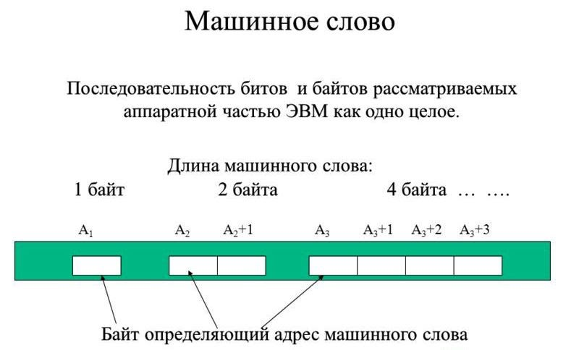

Slide 43


